Slide 1
２乗に比例する関数の利用
ねらい
「2乗に比例する関数を日常的な事象の問題解決に利用できる。」

Slide 2
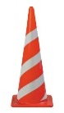
一郎君は、交通安全教室で、次のような話を聞いた。
ピタ
一郎君は、この図を見て「車の速さと空走距離や制動距離などの間には何か関係があるのではないか?」と考えました。
さて、どのような関係があるのでしょうか。調べてみよう。
空走距離
制動距離
ブレーキ
停止距離
20㎞
６ ３
30㎞
８ ６
40㎞
１１ １１
50㎞
１４ １８
60㎞
１７ ２７
空走距離
制動距離

Slide 3
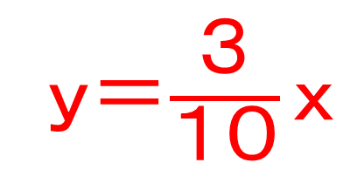
車の速さと空走距離の間の関係を考えよう。
ｙ
20
ｘ
20 30 40 50 60
ｙ
10
ｙ＝$\frac{３}{１０}ｘ$
ｘ
Ｏ
20
30
40
50
60

Slide 4
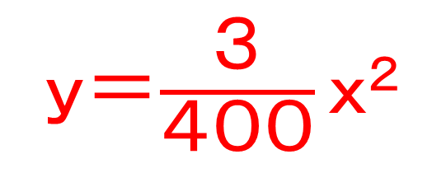
車の速さと制動距離の間の関係を考えよう。
ｙ
ｘ
20 30 40 50 60
ｙ
30
20
ｙ＝$\frac{３}{４００}ｘ$^{２}
10
ｘ
Ｏ
20
30
40
50
60

Slide 5
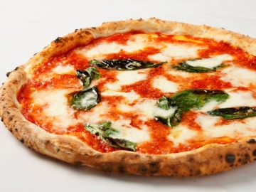
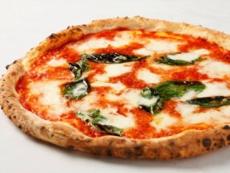
問 題
ある宅配ピザでは、Sが直径18cmで800円、Mが直径24㎝で1400円、Lが直径30㎝で2200円です。いま、直径36㎝のXLを注文しようと思います。
S 18cm
800円
M 24cm
1400円
L 30cm
2200円
XL 36cm
？円
このピザの値段はいくらでしょうか？

Slide 6
ピザの大きさと値段の関係について考えよう。
ｘ
18 24 30 36
ｙ
ｙ
3000
2000
1000
ｘ
Ｏ
10
20
30

Slide 7
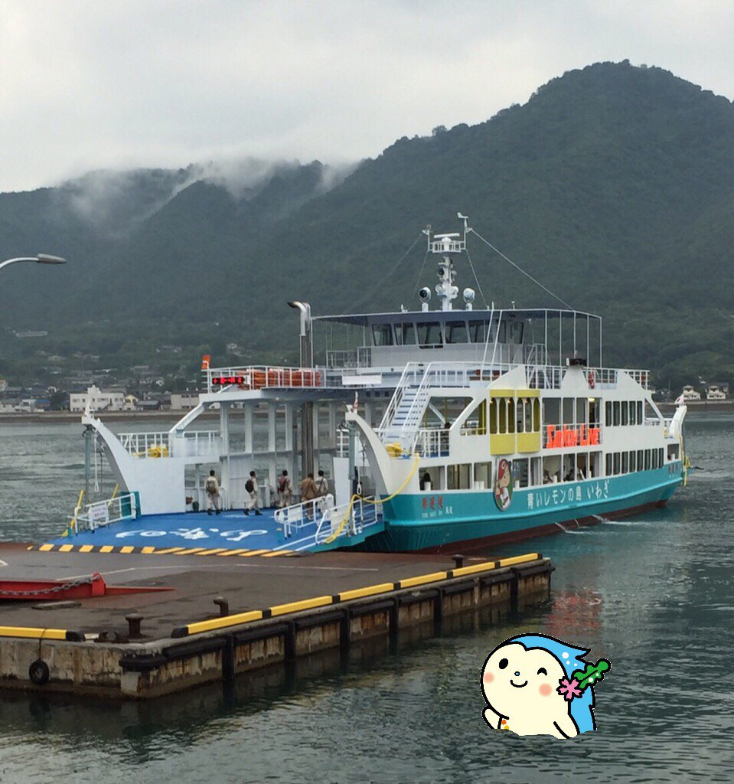
小漕フェリーの料金表
 | 小漕～洲江片道料金
３mまで
４mまで
５mまで
６mまで | １４３０円
７mまで | １６９０円
８mまで | １９７０円
９mまで | ２１５０円
１０mまで | ２４００円
１１mまで | ２５８０円
１２mまで | ２７５０円
８２０円
９７０円
１２４０円
この関係をグラフに表すと・・・

Slide 8
車の長さとフェリー料金の関係をグラフに表そう。
ｙ
3000
2000
1000
ｘ
Ｏ
３
４
５
６
７
８
９
10
11
12

Slide 9
長江フェリーの料金表
 | 長江～土生片道料金
３mまで
４mまで
５mまで
６mまで | １５００円
７mまで | １７００円
８mまで | ２０００円
９mまで | ２２００円
１０mまで | ２４００円
１１mまで | ２６００円
１２mまで | ２８００円
８５０円
１１００円
１３００円
この関係をグラフに表すと・・・

Slide 10
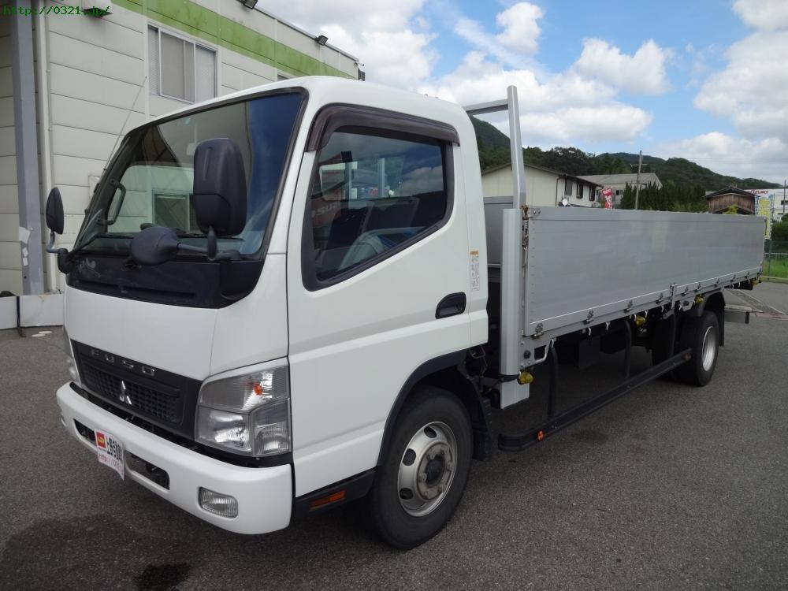
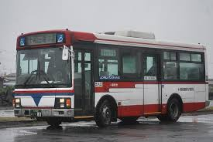

Slide 11
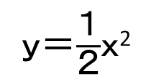
ｙ＝$\frac{１}{２}$ｘ²のグラフ上に2点A,Bがあります。
A,Bのｘ座標が、それぞれ、－２、４であ
るとき、次の問いに答えなさい。
2点A,Bの座標をいいなさい。
2点A,Bを通る直線の式を
求めなさい。
(3) A,Bを通る直線がｘ軸と交わる
点をCとするとき、△BCOの面積を
求めなさい。
ｙ＝$\frac{１}{２}$ｘ²
ｙ
B
A
－２
４
ｘ
C
Ｏ

Slide 12
下の図のように、直角をはさむ２辺の長さが、それぞれ１０cmの合同名２つの直角二等辺三角形△ABCと△PQRがあります。 △PQRは、直線に沿って毎秒２cmの速さで動いています。
P
A
ℓ
Q
R
B
C
(1) 点Rが点Bの位置にきたときからｘ秒後の△PQRと△ABCが重なった部分の面積をｙcm²とします。点Rが点Bから点Cまで動くとき、ｘとｙの関係を式に表しなさい。

Slide 13
(2) (1)の関数のグラフをかきなさい。
ｙ
50
40
30
(3) Ｙの変域を求めなさい。
20
10
ｘ
Ｏ
５

Slide 14
小テスト
３ ｙがｘの２乗に比例し、ｘの値が２から４まで増加するとき、変化の割合が３となる関数の式を求めなさい。
４ 関数ｙ＝ａｘ^{２}で、ｘの変域が－３≦ｘ≦４のとき、ｙの変域が－４≦ｙ≦０です。ａの値を求めなさい。
５ ２つの関数ｙ＝ｘ^{２}とｙ＝６ｘ－１について、ｘの値からａからａ＋２まで増加するときの変化の割合が等しくなります。このとき、ａの値を求めなさい。

